Slide 1

说“木叶”

Slide 2

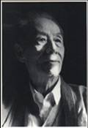
林庚（1910— ）字静希。我国现当代著名学者，诗人，文史学家。1933年毕业于清华大学中文系。1933年出版了第一本自由体诗集《夜》。
林庚先生历任厦门大学，燕京大学，北京大学中文系教授，出版过《春野与窗》《问路集》等六部新诗集及古典文学专著《诗人李白》《中国文学简史》等。
走近作者

Slide 3
词语认读
袅袅
灼灼
涔阳
窸窣
照浦
亭皋
万应锭
迢远
(pǔ)
(niǎo)
褒寒
砧
言筌
(bāo)
(gāo)
(zhuó)
(zhēn)
(dìng)
(cén)
(quán)
(xī sū)
(tiáo)

Slide 4
无边落木萧萧下，
不尽长江滚滚来。
——杜甫《登高》
“落木”改为“落叶”如何？
“落木”改为“木叶”如何？

Slide 5
浏览文章第1、2段，说说文中引用大量诗句是为了说明一个什么现象？

Slide 6
现 象
“木叶” 为历代诗人所钟爱。
思考：在古诗中，诗人极少用“树叶”，而常用“木叶”甚至“落木”，原因何在？

Slide 7
“木叶”到“落木”，其与“树叶”或“落叶”的不同，其关键点在哪？
（请从第3段中找答案）

Slide 8
关 键 点
在“木”字

Slide 9
重点研读探讨
第4、5、6段

Slide 10
读第四段，请思考:
“木”一般用在什么场合？
秋风叶落的季节中

Slide 11
品味诗句
“秋月照层岭，寒风扫高木。”
“高树多悲风，海水扬其波。”
比较诗中“高木与 “高树的不同意味。

Slide 12
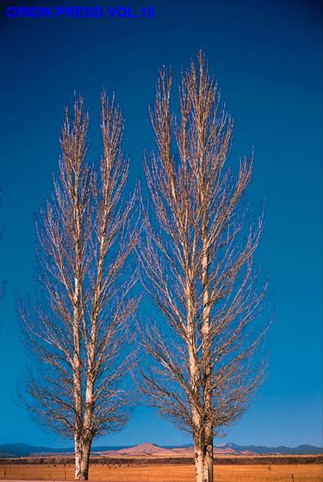

秋月照层岭，寒风扫高木。
——吴均《答柳恽》
落木千山

Slide 13
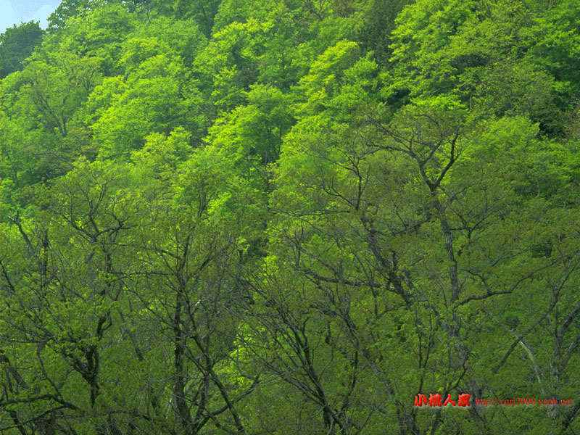

高树多悲风，海水扬其波。
—曹植《野田黄雀行》
枝叶繁茂

Slide 14
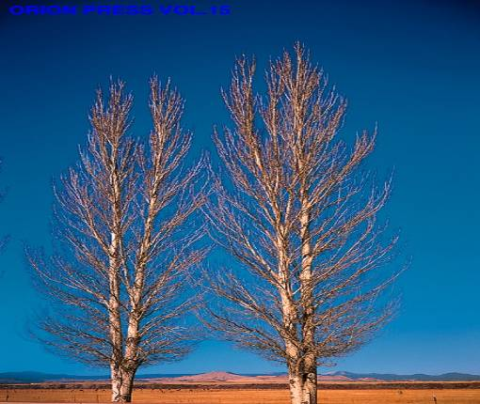
说说作者引用以上诗句作用何在？
秋月照层岭，寒风扫高木。
——吴均《答柳恽》
高树多悲风，海水扬其波。
—曹植《野田黄雀行》

Slide 15

“木”的第一个艺术特征：
“木”比“树”更显得单纯空阔，仿佛本身就含有一个落叶的因素。

Slide 16
精读课文第6段：
概括“木”在形象上的第二个特征

Slide 17
“木”的第二个艺术特征：
“木”不但让我们容易想起树干，而且还会带来“木”所暗示的颜色，它可能是透着黄色，而且在触觉上它可能是干燥的而不是湿润的。

Slide 18
根据“木”的形象特征，品味探讨诗句“袅袅兮秋风，洞庭波兮木叶下。”
“柔条纷冉冉，落叶何翩翩。”
“木叶”与“落叶”的不同意味

Slide 19
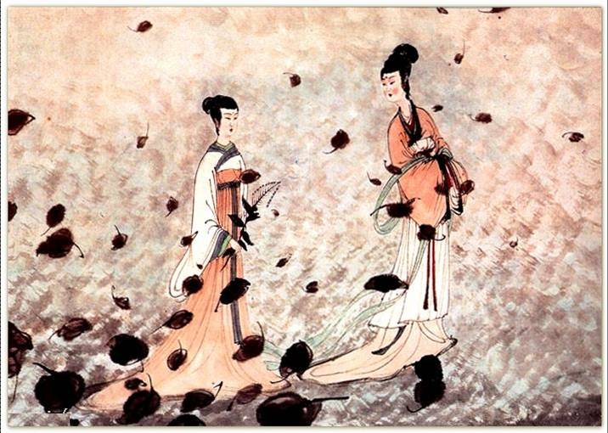
袅袅兮秋风，
洞庭波兮木叶下。
——屈原《九歌
木叶

Slide 20
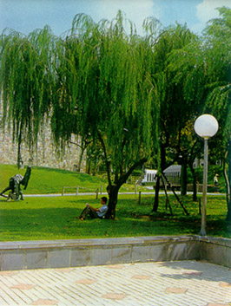
柔条纷冉冉，落叶何翩翩。
——曹植《美女篇》
落 叶

Slide 21
意象 | 场合 | 外形 | 颜色 | 质感 | 意味 | 联想
(落) 木 (叶)
树(叶)
脱尽
叶子
秋风叶落
空阔疏朗
离人的叹息
游子的漂泊
清秋的性格
枯黄
干燥
春夏之交
枝叶繁茂
饱含水分
饱满绵密
绿(叶)
褐绿
(干)
密密层层
浓阴满地

Slide 22
全 文 总 结
疏 朗空 阔
木 叶
暗 示 性
相去无几
一字千金
绵 密 饱 满
树 叶

Slide 23
全文思 路
发现问题（1—3）
分析问题
（4—6）
总结全文
（7）
“木叶”为古代诗人所钟爱
析“木”的两个艺术特征
艺术领域:
一字之差
相隔千里

